Slide 1

Alessandro ROSINA
Ordinario di Demografia e Statistica sociale, Direttore LSA
Università Cattolica di Milano
www.alessandrorosina.it

Slide 2
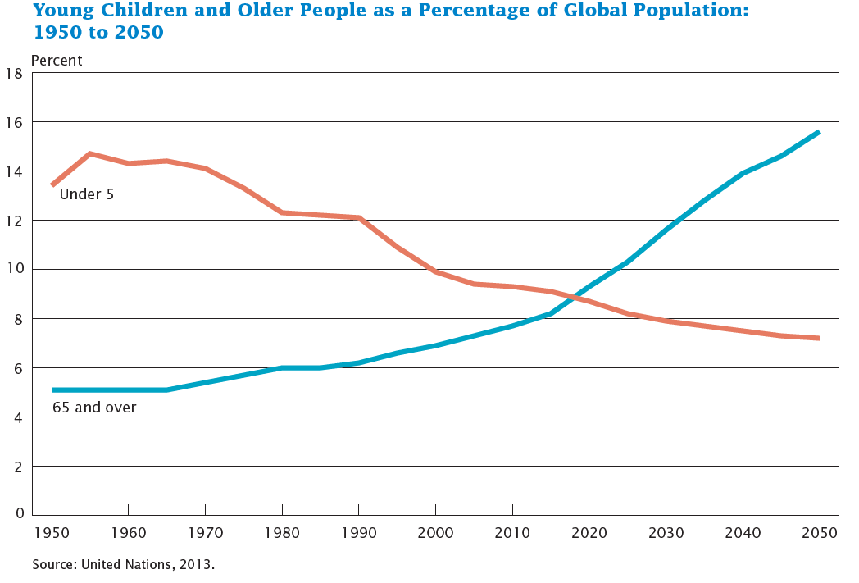

Slide 3
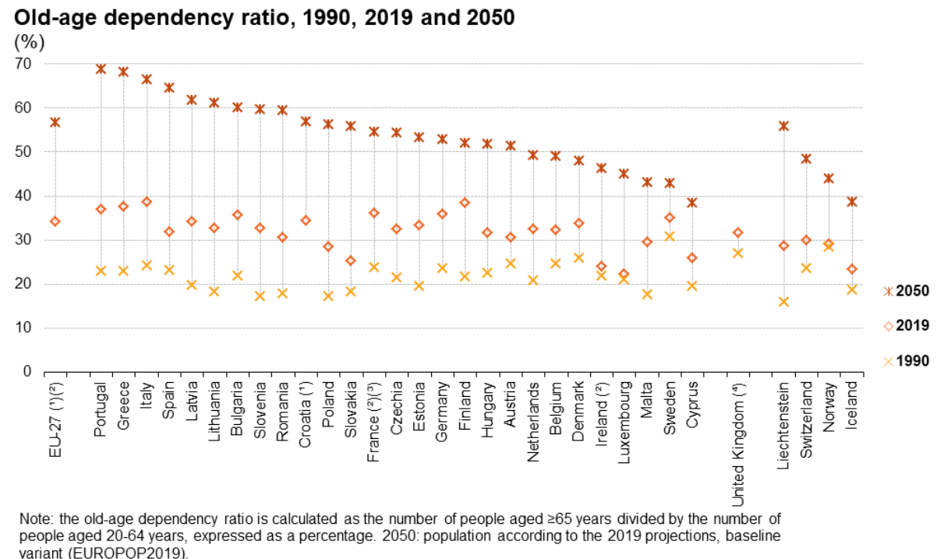

Slide 4
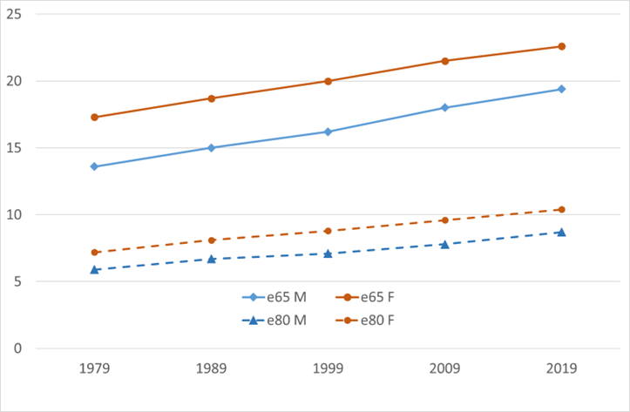
Quantità e qualità degli anni in più
Speranza di vita a 65 e 80 anni (Fonte: Istat)
Miglioramento dovuto non solo ai progressi della medicina ma anche alla diffusione della cultura della salute e della prevenzione: migliore alimentazione, maggior esercizio fisico, più visite di controllo e minor esposizione a condotte nocive .
Contano inoltre fattori sociali e psicologici, come la qualità della rete di relazione, l’atteggiamento positivo nei confronti della vita e curioso verso il futuro.
Non solo la quantità di anni di vita, ma anche la qualità (in termini di benessere psico-fisico) risulta legata alla situazione economica e risente delle diseguaglianze sociali.
In particolare dichiara più facilmente una cattiva percezione della propria salute, a parità di altri fattori, chi ha basso titolo di studio, ma anche chi vive in contesti abitativi deprivati e chi ha una rete relazionale più povera.

Slide 5
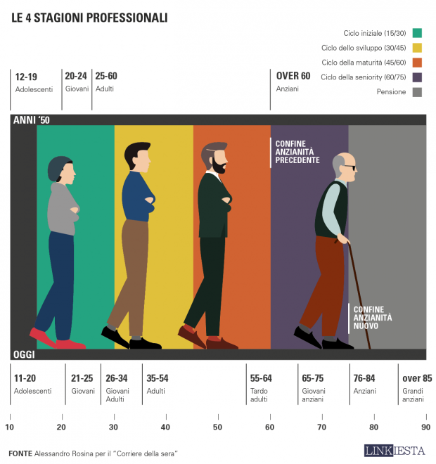
LA SFIDA DELLA LUNGA VITA ATTIVA
Le nuove età della vita
Fase propriamente anziana (con perdita progressiva di abilità fisiche e cognitive) si va spostando sempre più in avanti (>75).
Preceduta da una fase inedita tra fine età propriamente adulta ed entrata in età anziana (65-74)
Le nuove coorti che entrano nella fascia 55-64 hanno caratteristiche simili ai 45-54enni degli anni ‘70.
Soglie che delimitano tali fasi
sono in continuo mutamento,
per l’azione della longevità,
dei livelli di formazione,
dell’impatto delle nuove tecnologie.

Slide 6
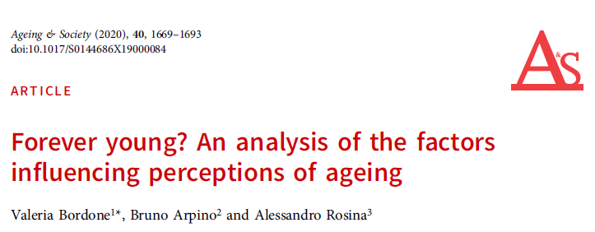
Differenze di genere su pensione (uomini) e condizioni fisiche/lutto (donne).
I 65 anni non sono più una soglia rilevante.
Nei nuovi senior la figura del nonno si è liberata dalla accezione negativa data alla condizione anziana.
Percezione inoltre molto legata non solo a condizione fisica ma anche benessere relazionale («solitudine» e «noia») e assenza progetti (soprattutto i più istruiti).
Importanza di favorire attività sociali e culturali.

Slide 7

Profilo tipico delle generazione passate:
Diventare anziani a partire dai 65 anni
Anziano prevalentemente malato (o comunque in cattiva salute)
Anziano come soggetto “non attivo”
Pensionamento come riposo
Anziano prevalentemente dipendente dall’aiuto degli altri
Essere nonno come aspetto caratterizzante della condizione anziana
Tutto questo non corrisponde più (o sempre meno) alle caratteristiche e al modo di sentirsi dei nuovi senior (attuali 65-74enni).

Slide 8
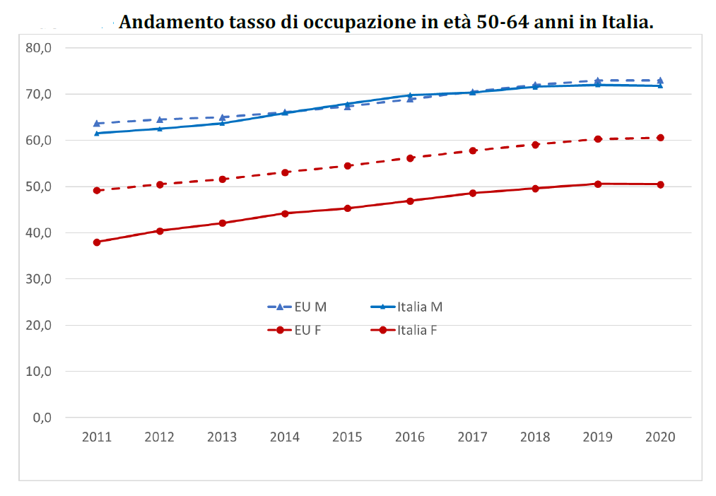
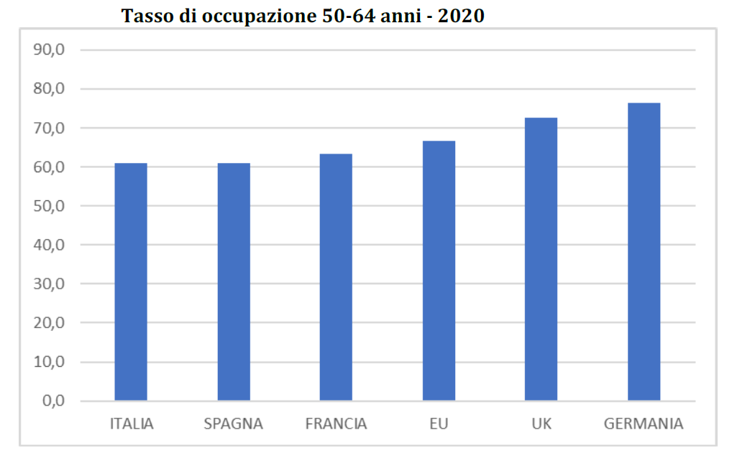
Fonte: elaborazione dati Eurostat

Slide 9
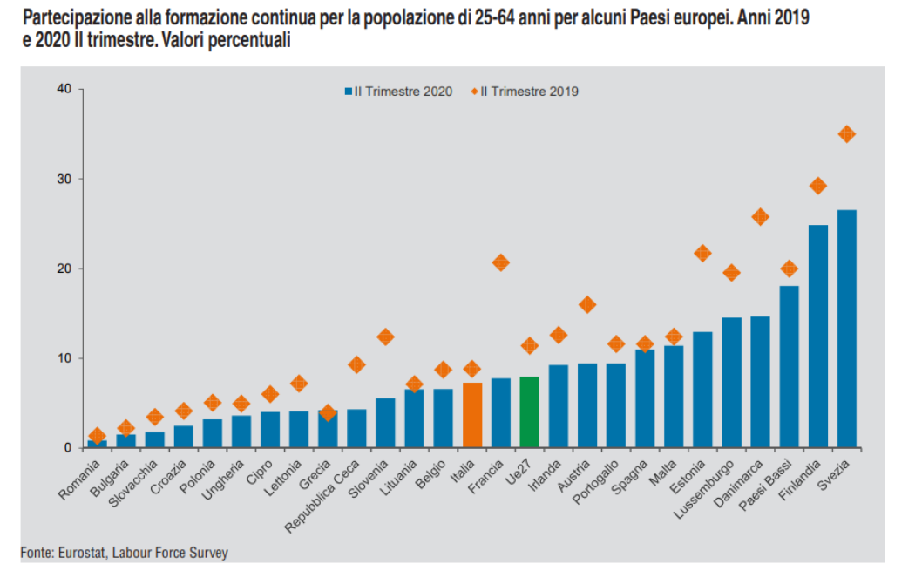

Slide 10
AGE MANAGEMENT
Insieme coerente di risposte che le aziende e le organizzazioni possono
dare per migliorare il contributo professionale dei singoli a tutte le età
e in particolare quelle più mature.
Atteggiamento negativo lavoratori e resistenza aziende a diventare proattive rispetto a gestione dell’età sono i fattori che rendono l’invecchiamento un problema.
Necessario far maturare nelle aziende forte attenzione:
allo sviluppo di una cultura di gestione dinamica delle risorse umane Attenzione a: bisogni attuali e futuri; al corso di vita e all’interazione positiva tra diversità di età; condivisione e partecipazione
a mettere in relazione interdipendente risorse umane e obiettivi strategici di sviluppo (devono crescere compatibilmente assieme).
ad attivare processi di sperimentazione e valutazione degli esiti.

Slide 11
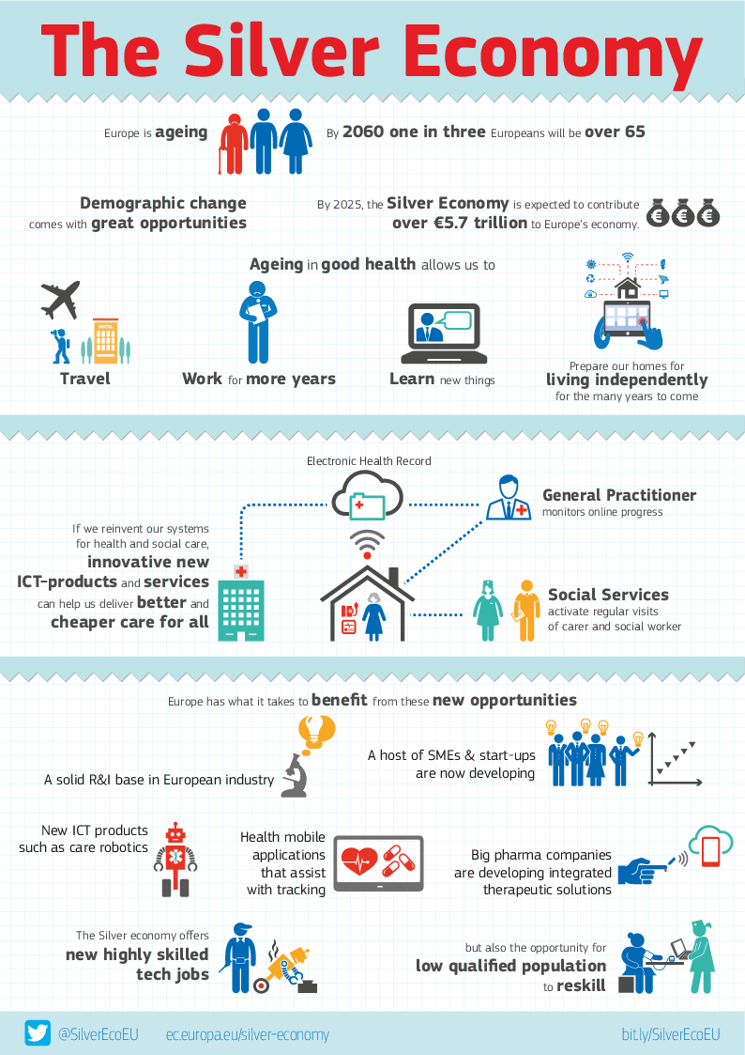
Transizione demografica
Transizione digitale
Transizione ecologica

